Slide 1
VJETAR
Izradila: Iva Dovođa

Slide 2
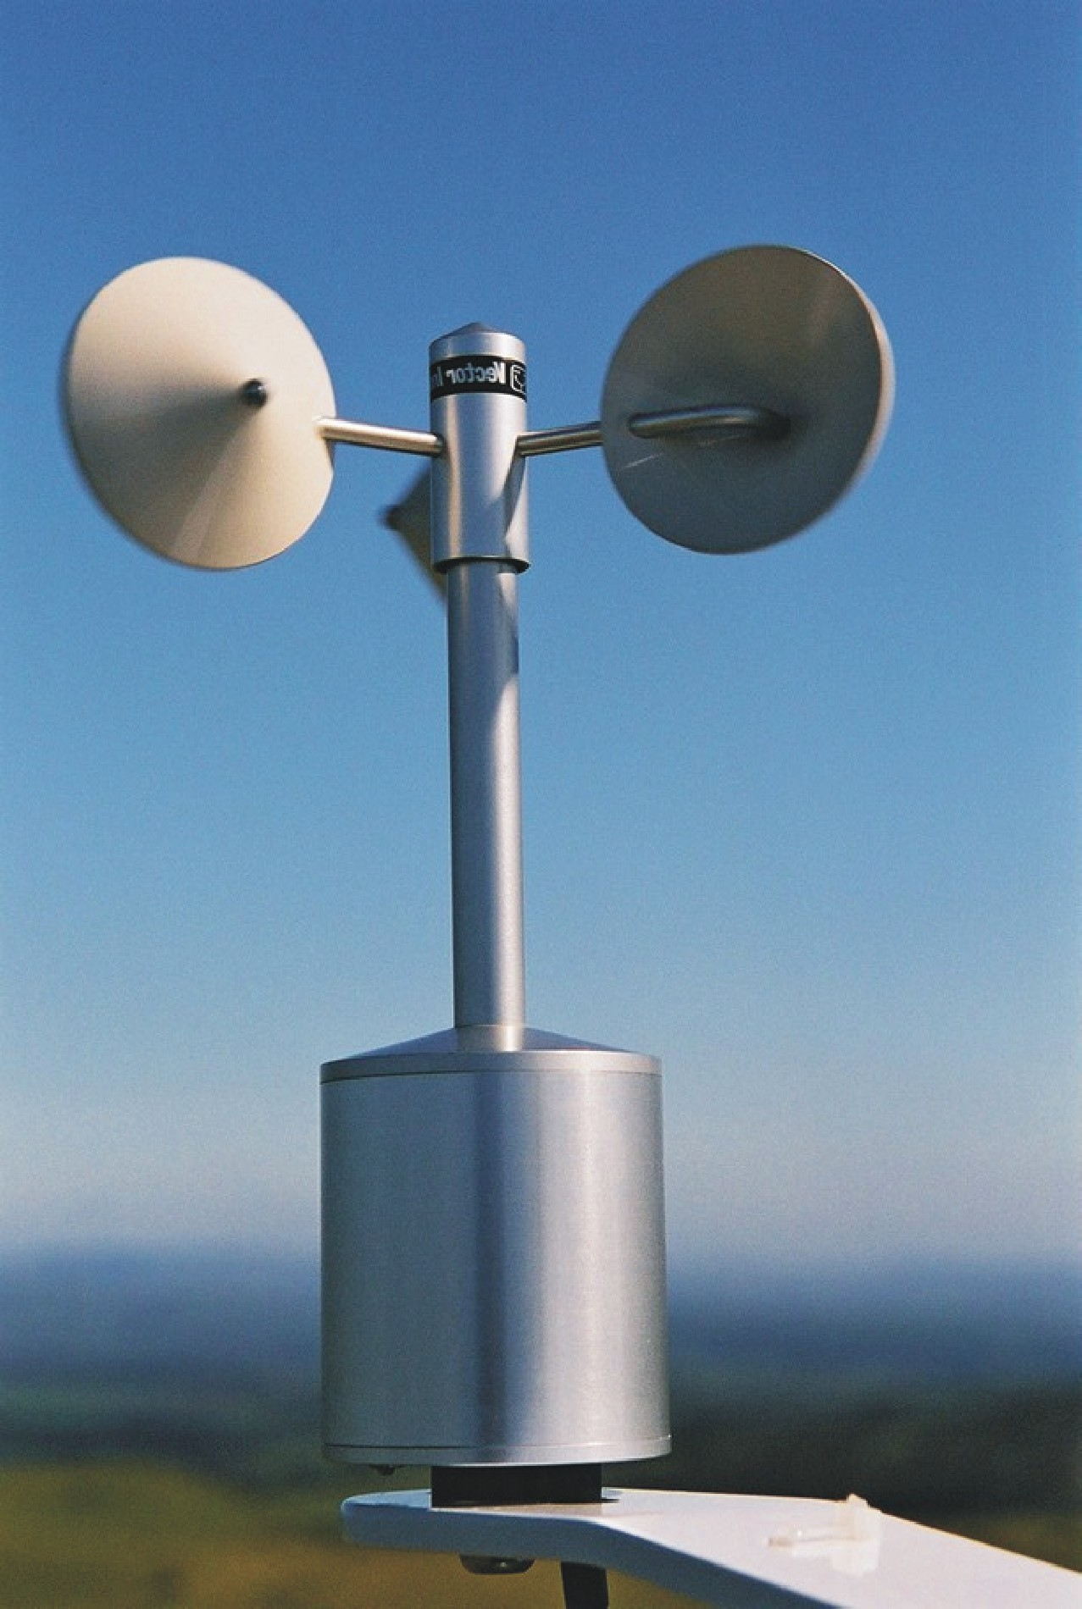
Vjetar je strujanje zraka .
Brzina vjetra mjeri se anemometrom.

Slide 3
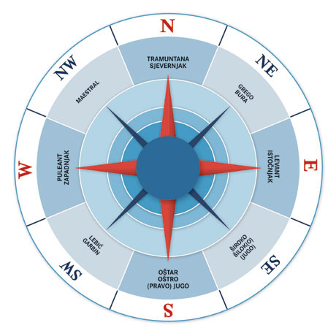
Vjetar je određen brzinom ,smjerom i jačinom.

Slide 4
Neki od vjetrova su: bura, jugo, maestral, tramontana, fen i sjeverac.
Najjači vjetar na Jadranu je bura.

Slide 5
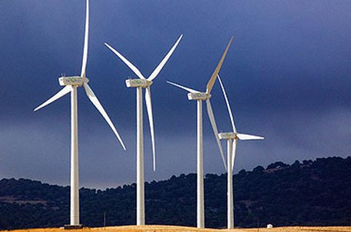
To je obnovljiv izvor energije.
Vjetrenjače pokreće energija vjetra te proizvode električnu energiju.

Slide 6
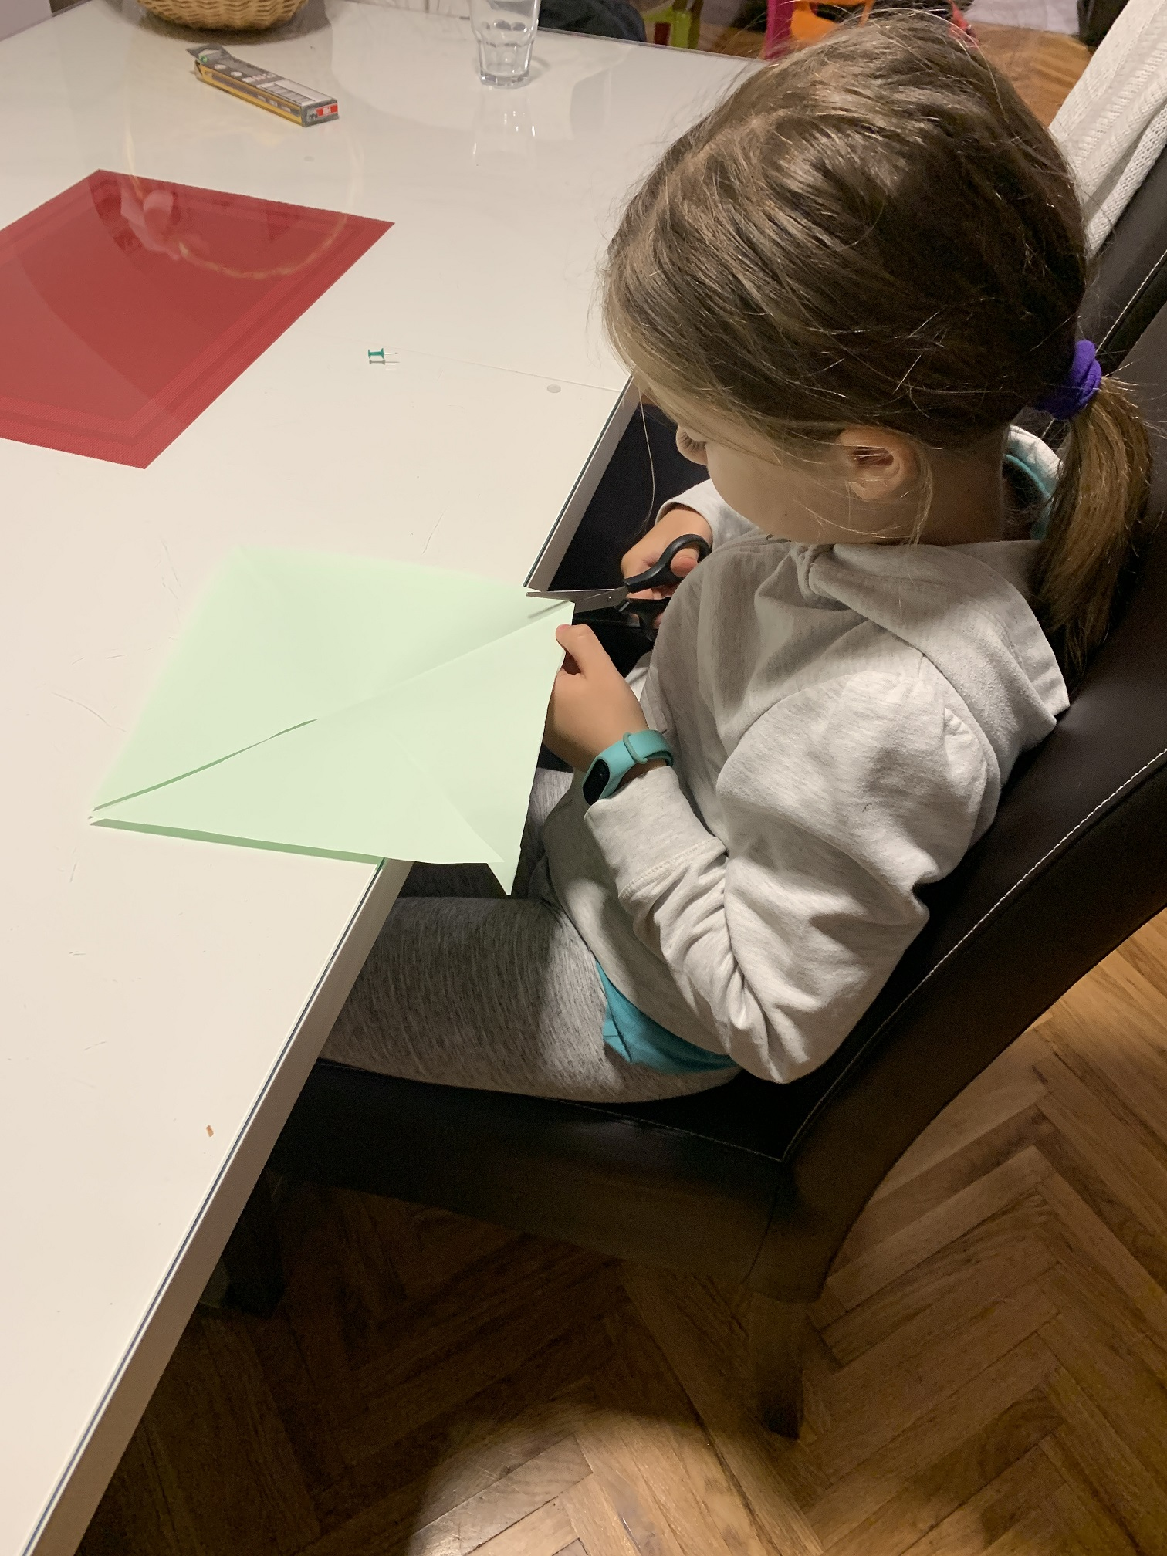
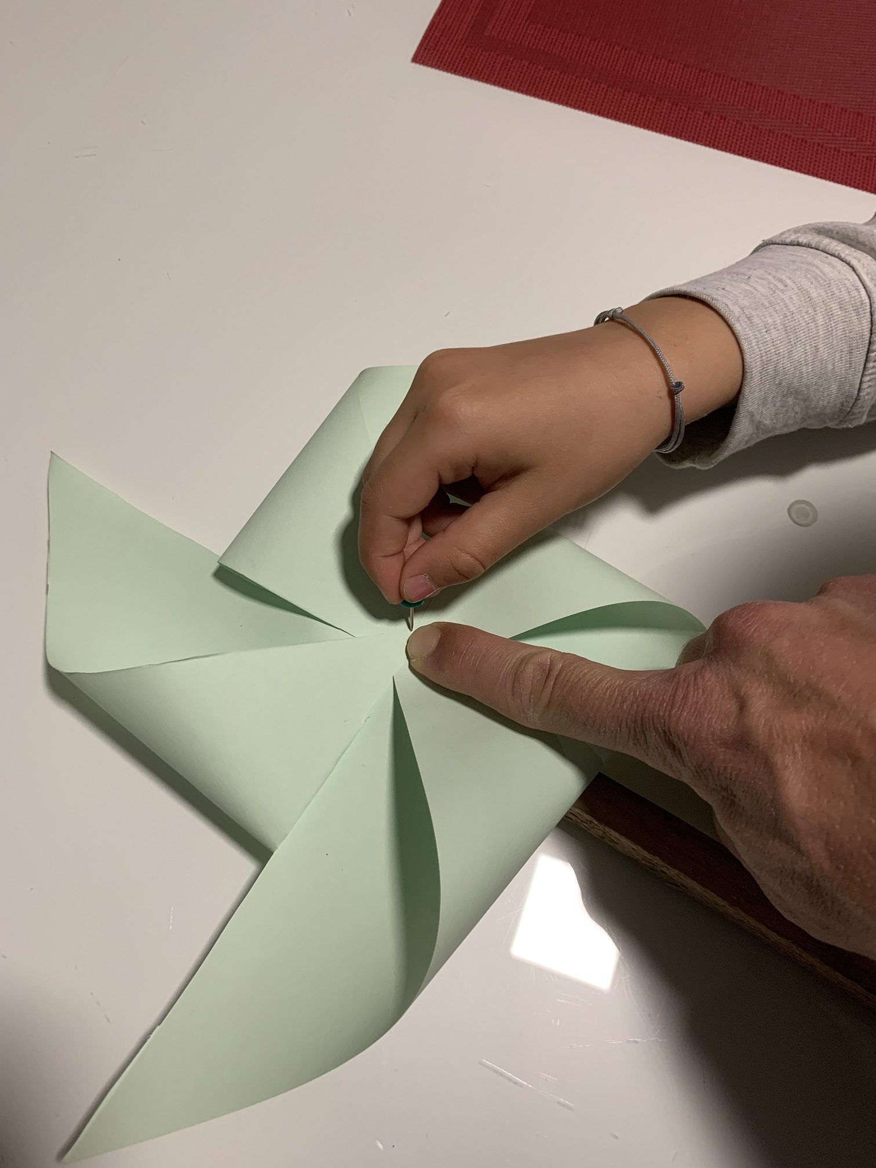
IZRADA PROJEKTA:

Slide 7
